Slide 1
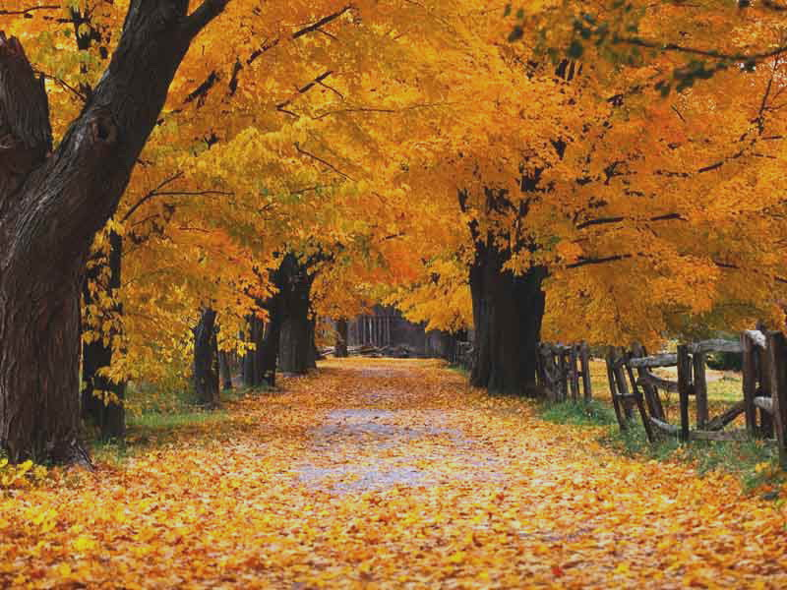
Александр Сергеевич
Пушкин
«Евгений Онегин»

Slide 2
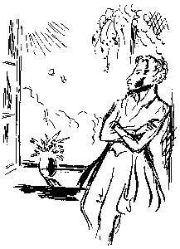
История создания
Краткая справка
Работа над основным текстом романа «Евгений Онегин» была начата А.С. Пушкиным 9 мая 1823 г. в Кишиневе и закончена 25 сентября 1830 г. в Болдине. Затем 5 октября 1831 г. было написано письмо Онегина к Татьяне. Публикация произведения по главам осуществлялась в период с 1825 по 1832 гг. Первое полное издание появилось в1833 году. Второй (и последний) авторский вариант появился в 1837 г. с Посвящением ко всему роману.

Slide 3
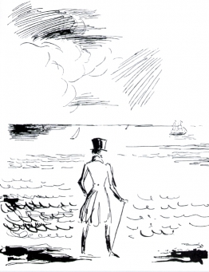
Общий план издания с пометками основных дат работы, составленный А.С. Пушкиным по окончании работы над «Евгением Онегиным»
«Онегин
Часть первая Предисловие
I песнь Хандра Кишинев, Одесса
II – Поэт Одесса 1824
III – Барышня Одесса. Михайловское. 1824
Часть вторая
IV песнь Деревня Михайловское. 1825
V – [Про] Именины Михайловское. 1825. 1826
VI – Поединок Михайловское. 1826
Часть третья
VII песнь Москва Михайловское. Петербург. Малинники. 1827, 8
VIII – Странствие Москва. Павловск. 1829 Болдино.
IX – Большой свет Болдино.

Slide 4
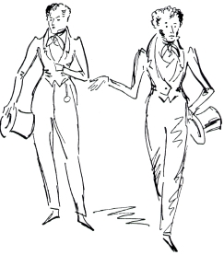
Общий план издания с пометками основных дат работы,
составленный А.С. Пушкиным по окончании работы
над «Евгением Онегиным»
Примечания
1823 год 9 мая Кишинев – 1830 25 сентября. Болдино
26 сентября. АПушкин.
И жить торопится и чувствовать спешит
Князь. Вяземский.
7 лет 4 месяца 17 дней».

Slide 5
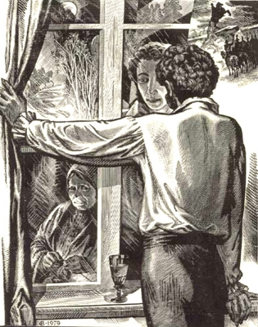
История создания
Структура романа
В 1828 году, публикуя 6-ю главу, поэт обозначил в конце текста: «Конец первой части», и отсюда следовало, что он, видимо, собирался написать не менее двенадцати глав.
Однако замысел изменился, и в момент окончания «Евгения Онегина» (1830) Пушкин спланировал весь текст в девяти главах и трех частях. В это же время он сжег так называемую Х песнь.

Slide 6
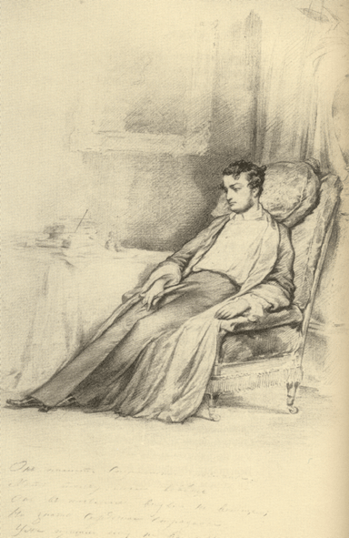
История создания
Структура романа
В дальнейшем поэт изменил и этот свой план: в 1831 году он вписывает в последнюю главу письмо Онегина к Татьяне, а затем извлекает из текста 8-ю главу «Странствие», перерабатывает ее в «Отрывки из путешествия Онегина» и переставляет в самый конец романа после «Примечаний». Девятая глава теперь нумеруется как восьмая. В таком виде осуществляется первое полное издание романа.

Slide 7
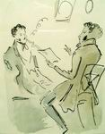
История создания
Структура романа
В 1837 году поэт успевает издать роман повторно в том же виде с небольшими изменениями:
он переносит Посвящение из «Примечаний» в начало текста;
делает несколько малозаметных поправок.

Slide 8
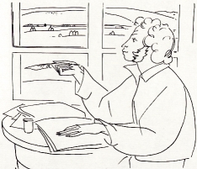
Ход работы над текстом
1823 9 – 28 мая – начало работы над романом.
22 октября – окончена первая глава.
3 ноября – пометы в черновике об окончании первых семнадцати строф второй главы.
8 декабря – окончена вторая глава (но строфы XXXIX, XL и XXXV написаны позже).
1824 8 февраля – начата третья глава (к июню 1824 г. глава дописана до письма Татьяны включительно).
5 сентября – помета над строфой XXXII.
2 октября – закончена третья глава.

Slide 9
Ход работы над текстом
31 декабря 1824 / 1 января 1825 – помета над черновиком XXXIII строфы четвертой главы.
1824 – 1825 – работа над четвертой главой.
1826 6 января – закончена четвертая глава.
4 января – начата пятая глава.
22 ноября – окончена пятая глава.

Slide 10
Ход работы над текстом
1826 – работа над шестой главой (по мнению литературоведа
Б.В. Томашевского, работа над шестой главой шла параллельно с пятой и до ее окончания).
10 августа – помета над черновиком XLV строфы.
1827 18 марта – начата седьмая глава.
1828 19 февраля – помета под XII строфой седьмой главы.
5 апреля – помета в рукописи «Альбома Онегина».

Slide 11
Ход работы над текстом
24 декабря – начата восьмая (первоначально – девятая) глава.
1830 18 сентября – закончено «Путешествие Онегина».
25 сентября – закончена восьмая (первоначально – девятая) глава.
4 ноября – окончена седьмая глава.
1829 2 октября – написаны первые пять строф «Путешествия Онегина» (описание Одессы создано еще в 1825 г.).
19 октября – сожжена десятая глава.
1831 5 октября – написано «Письмо Онегина Татьяне».

Slide 12
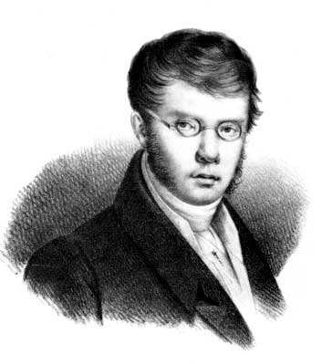
Своеобразие жанра
Замысел
«Пишу не роман, а роман в стихах – дьявольская разница. Вроде “Дон Жуана”…»
(Из письма А.С. Пушкина П.А. Вяземскому от 4 ноября 1823 г.)
Петр Андреевич Вяземский (1792 – 1878), князь, русский поэт, литературный критик, академик Петербургской академии наук (1841), один из близких друзей А.С. Пушкина.
В ранней лирике – сочетание гражданских традиций 18 в. и «легкой поэзии». С 40-х гг. – поэзия воспоминаний, трагические мотивы; придерживался консервативных взглядов. Мемуары («Старая записная книжка»).

Slide 13
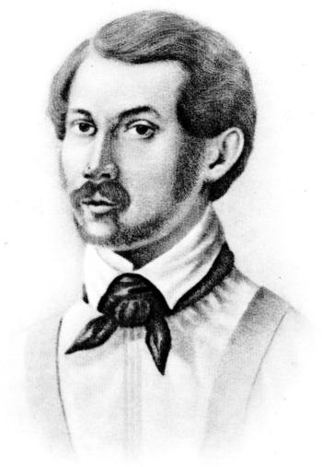
Своеобразие жанра
Замысел
«Ты сравниваешь первую главу с ”Дон Жуаном”. – Никто боле меня не уважает ”Дон Жуана” (первые пять песен, других не читал), но в нем ничего нет общего с ”Онегиным”… »
(Из письма А.С. Пушкина А.А. Бестужеву от 24 марта 1825 г.)
Александр Александрович Бестужев (Марлинский) (1797 – 1837), декабрист, член Северного общества, участник восстания, штабс-капитан, писатель. Автор романтических стихов и повестей. Соиздатель альманаха «Полярная звезда». Приговорен к 20 годам каторги, с 1829 года рядовой в армии на Кавказе. Убит в бою.

Slide 14
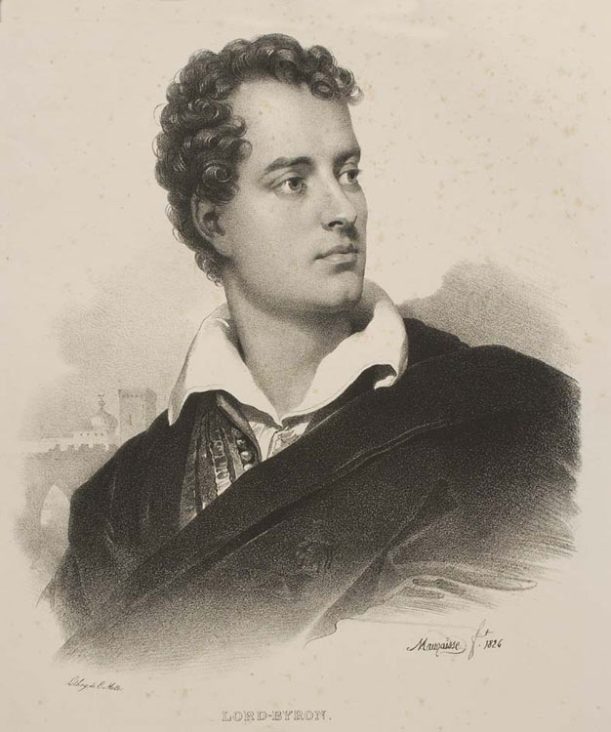
Джорж Гордон Ноэл Байрон
Информационная справка
Байрон Джорж Гордон Ноэл (1788 – 1824 ), английский поэт-романтик; член палаты лордов.
В 1816 г. покинул Великобританию, жил в Италии.
Был участником движения карбонариев, национально-освободительной революции в Греции (умер в военном лагере).
Творчество Байрона, явившееся важным этапом в развитии европейского общества и литературы, породило явление байронизма (начало 19 века), в том числе «русского байронизма».

Slide 15
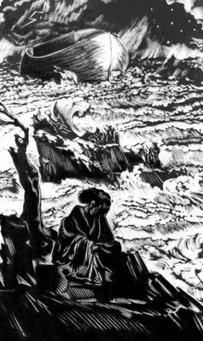
Джорж Гордон Ноэл Байрон
Информационная справка
В поэме «Паломничество Чайльд Гарольда» (1812 – 18), «восточных поэмах» (в том числе «Гяур», «Лара», «Корсар»), в философско-символических драматических поэмах-мистериях «Манфред» (1817), «Каин» (1821), цикле любовно-медитативных стихов на библейские мотивы «Еврейские мелодии» (1813 – 15) присутствует острое ощущение катастрофичности исторического и личного бытия, утраты идеалов в современном обществе, всеобщность разочарования в действительности (мотивы мировой скорби – «космического пессимизма»).

Slide 16
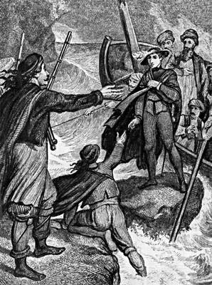
Джорж Гордон Ноэл Байрон
Информационная справка
Протест против зла мира, отстаивание прав личности приобретает в творчестве Байрона иронически-сатирическую (поэма «Бронзовый век», 1823), нравописательную (роман «Дон Жуан», 1819 – 24, не закончен), а иногда политическую окраску (лирика).
Создал тип «байронического» рефлексирующего героя: разочарованный мятежный индивидуалист, одинокий, не понятый людьми страдалец, бросающий вызов всему миропорядку и Богу (сила богоборческих настроений определила пафос «Манфреда» и «Каина»), трагически переживающий разлад с миром и собственную раздвоенность.

Slide 17
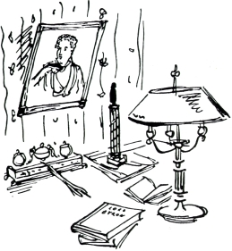
Своеобразие жанра
Черты, объединяющие произведения Пушкина и Байрона
лиро-эпическая форма;
прозаическое содержание, растворенное в стихах;
непрерывные авторские «лирические отступления», афористические суждения и высказывания на самые разнообразные темы;
непринужденная поэтическая «болтовня»;
иронический тон;
веселое, порой пародирующее высмеивание устарелых , но еще бытующих литературных традиций.

Slide 18
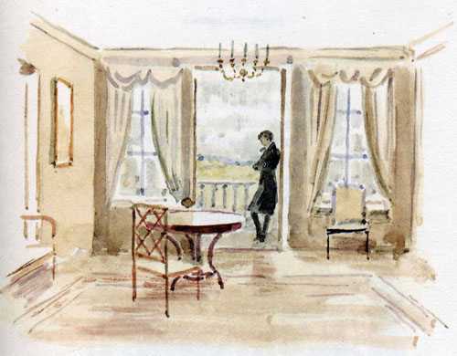
Своеобразие жанра
Различия между ”Евгением Онегиным” и ”Дон Жуаном”
действие ”Дон Жуана” перенесено в прошлое – в XVIII век;
по фабуле это – любовно-авантюрный роман с галантными приключениями условно-литературного героя;
”Евгений Онегин” – роман о современности, о пушкинском «сегодняшнем» дне;
роман заимствует все свое содержание – образы действующих лиц, картины быта, природы – из непосредственно окружающей поэта жизни.

Slide 19
Своеобразие жанра
«Роман в стихах», «большое стихотворение»,
«роман-стихотворение»
«Евгений Онегин» по своей родовой принадлежности является лирическим эпосом, подобно романтической поэме или балладе.
Структура романа выстроена из двух равноправных поэтических миров, вложенных один в другой: первый из них – история взаимоотношений Онегина и Татьяны, второй – авторская история о том, как это написано, «роман романа» (Ю.Н. Тынянов), текст обращенный на себя.
Неуловимость жанра заставила А.С. Пушкина предпослать отдельному изданию 1-й главы (1825) прозаическое вступление: «Вот начало большого стихотворения, которое, вероятно, не будет окончено». «Большое стихотворение», «роман-стихотворение» – таково одно из определений жанра «Евгения Онегина».

Slide 20
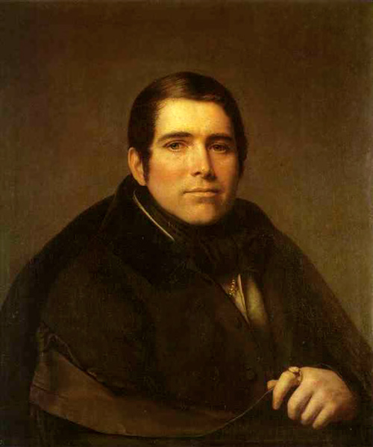
Посвящение
Петр Александрович Плетнев.
Информационная справка
Петр Александрович Плетнев (1792 – 1865), близкий приятель А.С. Пушкина (с 1817 г. и до смерти поэта), литературовед, педагог, позднее профессор, академик, ректор Петербургского университета.
С 1825 года Плетнев был основным издателем Пушкина. После смерти поэта с 1834 по 1846 годы редактировал журнал «Современник».

Slide 21
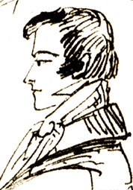
Своеобразие жанра
Принцип фрагментарности
Поэтический «альбом»
Если принять во внимание прерывистость, фрагментарность работы А.С.Пушкина над романом, а также то, что все главы «Евгения Онегина» издавались в период с 1825 по 1832 гг. как самостоятельные произведения, можно предположить, роман стал для автора чем-то вроде огромной «записной книжки», поэтического «альбома» («тетрадями» иногда называет главы романа сам поэт).
«Поэтическим альбомом живых впечатлений таланта, играющего своим богатством» назвал произведение один из первых его критиков Н.И. Надеждин.
Интересен и тот факт, что первоначально произведение должно было сопровождаться авторскими примечаниями и иллюстрациями (от последних Пушкину пришлось отказаться из-за несовершенства современной ему полиграфии).

Slide 22
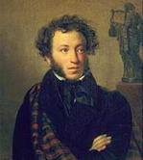
Своеобразие жанра
«Собранье пестрых глав». Посвящение
Не мысля гордый свет забавить,
Вниманье дружбы возлюбя,
Хотел бы я тебе представить
Залог достойнее тебя,
Достойнее души прекрасной,
Святой исполненной мечты,
Поэзии живой и ясной,
Высоких дум и простоты;
Но так и быть – рукой пристрастной
Прими собранье пестрых глав,
Полусмешных, полупечальных,
Простонародных, идеальных,
Небрежный плод моих забав,
Бессонниц, легких вдохновений,
Незрелых и увядших лет,
Ума холодных наблюдений
И сердца горестных замет.
Впервые Посвящение появилось в 1828 г. перед отдельным изданием четвертой и пятой глав с пометой «29 декабря 1827».

Slide 23
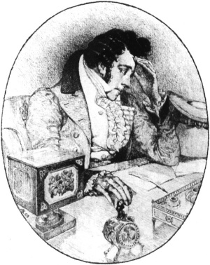
Своеобразие жанра
Принцип фрагментарности
Поэтический «альбом»
Интересный «образ-конспект» романа можно увидеть в зачеркнутой строфе 7-й главы, где говорилось об альбоме Евгения Онегина:
Он был исписан, изрисован
Рукой Онегина кругом,
Меж непонятного маранья
Мелькали мысли, замечанья,
Портреты, числа, имена,
Да буквы, тайны письмена,
Отрывки, письма черновые…
Словом, резюмирует Автор, это был «искренний журнал», «дневник мечтаний и проказ», весьма похожий на сам роман.

Slide 24
Своеобразие жанра
«Свободный роман»
Завершая работу над текстом, поэт признавался:
Промчалось много, много дней
С тех пор как юная Татьяна
И с ней Онегин в смутном сне
Явилися впервые мне –
И даль свободного романа
Я сквозь магический кристалл
Еще неясно различал. (8, L)
Жанровое определение «свободный роман» является итоговым. Создавая свой роман, Пушкин стремился преодолеть устоявшиеся каноны. Его произведение должно было противостоять классицистической серьезности и романтическому «унынию» и подчиняться только логике жизни.

Slide 25
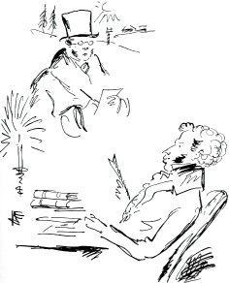
Основные принципы построения романа
Основные принципы построения романа:
принцип фрагментарности;
принцип противоречий;
принцип импровизационного повествования;
принцип сюжетной «многовариантности»;
принцип умолчания о событиях
или их простого перечисления;
принцип композиционной симметрии;
принцип литературного монтажа;
принцип поэтической «болтовни»;
принцип интертекстуальности и др.
Лежащие в основе построения «Евгения Онегина» принципы не исключают, а дополняют друг друга. Их взаимодействие делает роман динамичным, внутренне единым художественным текстом.

Slide 26
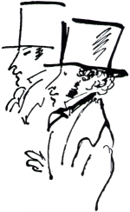
Принцип противоречий
Столкновение замысла и воплощения
Первоначальный замысел романа – сатирическое противопоставление светского общества и светского героя авторскому идеалу. Однако уже в конце первой главы при переоценке образа скептического героя он из светского льва вырос в серьезную фигуру, достойную встать рядом с в Автором:
    Условий света свергнув бремя,
    Как он, устав от суеты,
    С ним подружился я в то время.
    Мне нравились его черты… (1, XLV)

Slide 27

Принцип противоречий
Столкновение различных характеристик персонажей в разных главах и строфах
Столкновение различных характеристик Татьяны в разных главах и строфах:
Она по-русски плохо знала…(3, XXVI)
и
Татьяна (русская душою…) (5,IV).
Возможна также резкая смена тона повествования, в результате чего одна и та же мысль в смежных отрывках текста может быть высказана серьезно и иронически.

Slide 28
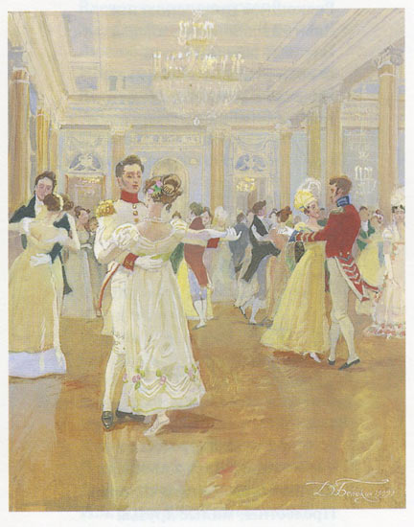
Принцип противоречий
Столкновение текста и авторского к нему комментария
Столкновение текста и авторского к нему комментария (стремление автора как бы вступить в спор с самим собой) мы можем, например, увидеть в примечании А.С. Пушкина в черновой рукописи к стиху «Бренчат кавалергарда шпоры…» (1, XXVIII).
  Пушкин пишет: «Неточность. – На балах кавалергардские офицеры являются так же, как и прочие гости в вицмундире и башмаках».

Slide 29
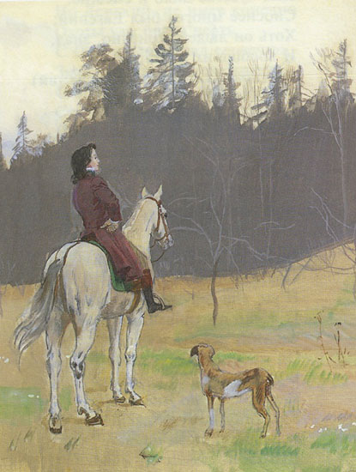
Принцип противоречий
Ироническая омонимия
  Ироническая омонимия наблюдается в эпиграфе ко второй главе:
  O rus!../Hor.
  О Русь! –
  двойной эпиграф создает каламбурное противоречие между традицией условно-литературного образа деревни и представлением о реальной русской деревне. Одновременно задается типичное для всех последующих глав отношение к литературной традиции: цитатой, реминисценцией или иным путем в сознании читателя оживляется некое ожидание, которому не суждено сбыться.

Slide 30
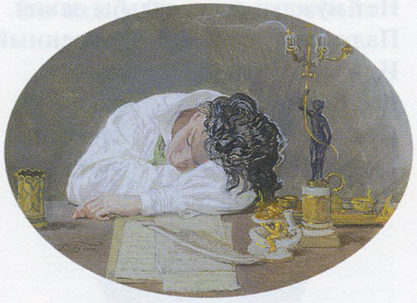
Принцип импровизационного повествования, сюжетной «многовариантности»
в начале романа Онегин (и читатель) не знает, что ждет его дальше: томительное ожидание смерти дяди или вхождение в права наследства и самостоятельность (позже автор сообщает о еще одном, нереализованном, варианте жизни героя: «Онегин был готов со мною/ Увидеть чуждые страны…»);
в финале романа, буквально бросая Онегина, автор как бы предлагает читателю самому выбирать среди множества вариантов завершения сюжета

Slide 31
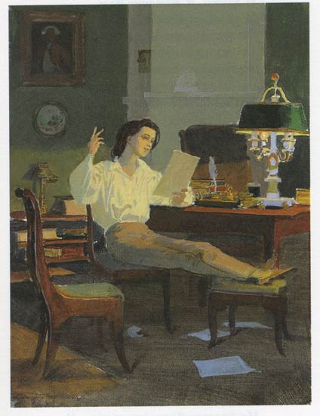
Принцип импровизационного повествования, сюжетной «многовариантности»
Размышляя в 6-й главе о судьбе Ленского автор, сетуя о его преждевременной смерти, говорит:
Быть может, он для блага мира
Иль хоть для славы был рожден…
(XXXVII);
А может быть и то: поэта
Обыкновенный ждал удел…
(XXXVIII, XXXIX);
…Увы, любовник молодой.
Поэт, задумчивый мечтатель,
Убит приятельской рукой!
(XL).

Slide 32
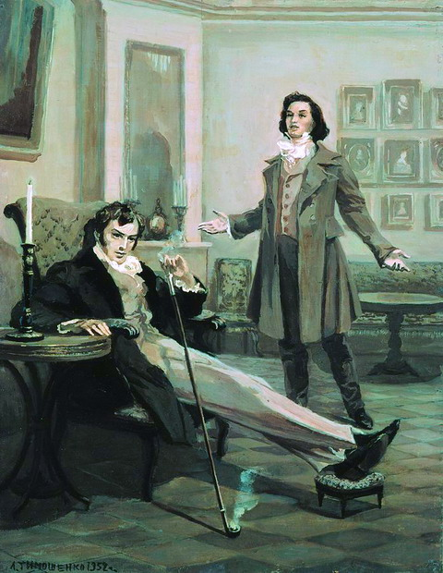
Принцип умолчания о событиях или их простого перечисления:
в первой главе подробно описан один день из жизни Онегина, а о события, связанные с поездкой в деревню, просто перечислены;
во второй главе автор сообщает читателям о спорах между Онегиным и Ленским («Меж ними все рождало споры…»), но не приводит ни один из них;

Slide 33
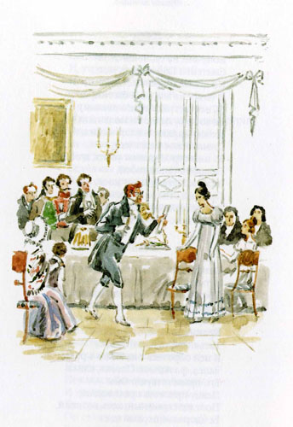
Принцип умолчания о событиях или их простого перечисления
в деревне Онегин провел несколько месяцев, но достаточно полно воспроизведены только поездка к Лариным, объяснение с Татьяной, именины и дуэль;
в восьмой главе автор рассказывает нам о безуспешных попытках Онегина объясниться с Татьяной, но показывает только одну;

Slide 34
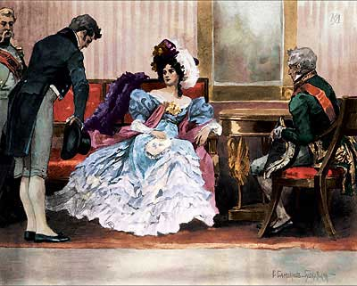
Принцип умолчания о событиях или их простого перечисления:
между событиями седьмой и восьмой глав проходит более двух лет – это наиболее заметный разрыв в повествовании – путешествие Онегина просто опущено;
Автор намеренно начинает и не заканчивает строфы или вовсе их пропускает, используя (или не используя) при этом многоточия и др.

Slide 35
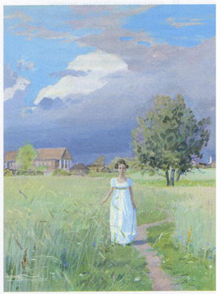
Сюжет и время романа
«Евгений Онегин» и роман-хроника
Отмечается внешнее сходство сюжета романа «Евгений Онегин» с романом-хроникой жизни героев:
отсутствие центрального конфликта, построение действия вокруг конфликтов, возникающих в сфере частной жизни (дружба, любовь героев);
поддержка иллюзии хроникального повествования «фенологическими заметками» – указаниями на смену времен года, погоду и сезонные занятия людей – «в нашем романе все расчислено по календарю» (А.С. Пушкин).

Slide 36
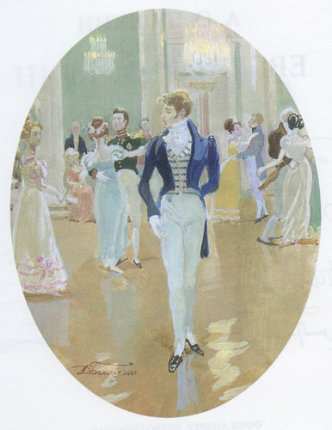
Сюжет и время романа
Внутренняя хронология «Евгения Онегина»
1795 – год рождения Онегина.
1803 – год рождения Ленского.
1803 – вероятный год рождения Татьяны.
1804 – 1805 – вероятные годы рождения Ольги.
1811 – 1812 г. – окончание «ученья» Онегина и выход «в свет».
С 1817 (или 1818) по весну 1820 г. – пребывание Ленского в Геттингене.
Зима 1819 – весна 1820 г. – время действия первой главы (дружба Онегина и Автора).

Slide 37
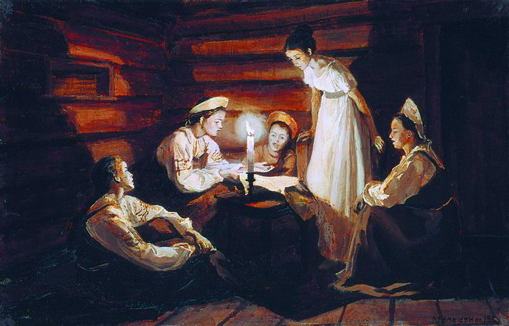
Сюжет и время романа
Внутренняя хронология «Евгения Онегина»
Лето 1820 г. – время действия второй и третьей главы.
Лето – осень 1820 г. – время действия четвертой главы.
Ночь со 2 на 3 января – 12 января 1821 г. – время действия пятой главы.
Между ночами на 4 и на 6 января 1821 г. – гадания.
Ночь с 5 на 6 января 1821 г. – сон Татьяны.
12 января 1821 г. – день именин Татьяны.

Slide 38
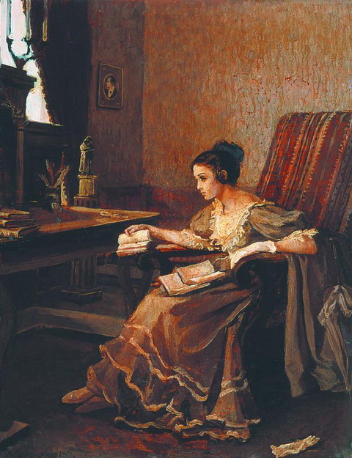
Сюжет и время романа
Внутренняя хронология «Евгения Онегина»
13 января – весна 1821 г. – время действия шестой главы.
14 января 1821 г. – дуэль и гибель Ленского.
Весна 1821 – февраль 1822 г. – время действия седьмой главы.
Февраль – март 1821 г. – отъезд Онегина в Петербург.
Лето 1821 г. – замужество Ольги и ее отъезд.
Лето 1821 г. – посещение Татьяной деревенского кабинета
Онегина и чтение книг
в его библиотеке.

Slide 39
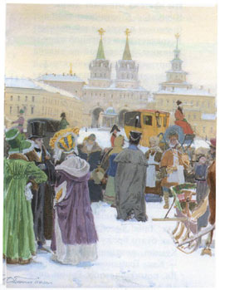
Сюжет и время романа
Внутренняя хронология «Евгения Онегина»
3 июля 1821 г. – отъезд Онегина из Петербурга (начало путешествия).
Конец января – февраль 1822 г. – поездка Татьяны с матерью в Москву.
1822 г. (вероятно, осень) – замужество Татьяны.
Август – сентябрь 1823 г. – пребывание Онегина в Крыму.
Осень 1823 г. – встреча Онегина и автора в Одессе.
Август 1824 г. – ссылка Пушкина в Михайловское и возвращение Онегина в Петербург.
Осень 1824 – весна 1825 г. – время действия восьмой главы.
Март 1825 г. – конец романа.

Slide 40
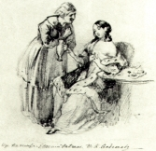
Сюжет и время романа
«Евгений Онегин» и драматические сцены
Также отмечается и уловимое сходство построения романа «Евгений Онегин» с драматургическим произведением:
время в романе не совпадает с реальным временем: оно то сжато, спрессовано, то растянуто, автор подчеркивает, что время жизни его героев, сюжетное время – художественная условность ;
эпизоды романа напоминают драматические «сцены» с монологами, диалогами, четко прописанными декорациями (сцена разговора Татьяны с няней в 3 главе, объяснение Онегина и Татьяны в 3 и 4 главах).

Slide 41
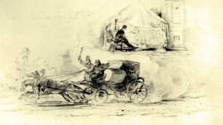
«Чужая речь» в романе
«Чужая речь» в романе представлена исключительно многообразно.
1. Монологи от лица какого-либо персонажа, выделенные графическими признаками «чужой» речи, и диалоги между героями романа. Такие куски текста играют большую роль как средство прямой речевой характеристики героев. Как известно, именно так начинается роман:
I
«Мой дядя самых честных правил,
Когда не в шутку занемог,
Он уважать себя заставил
И лучше выдумать не мог .<...>»
II
Так думал молодой повеса,
Летя в пыли на почтовых…

Slide 42
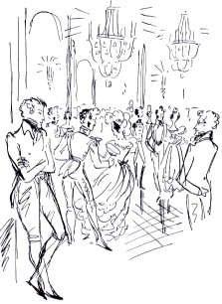
«Чужая речь» в романе
2. Монологи, не выделенные графическим признаками «чужой» речи. Так, текст VIII строфы 8-й главы содержит резкое осуждение Онегина. Она производит впечатление авторской речи, потому что дважды содержит местоимение первого лица:
Всё тот же он, иль усмирился?
Иль корчит так же чудака?
Скажите, чем он возвратился?
Что нам представит он пока?
Чем ныне явится? Мельмотом,
Космополитом, патриотом,
Гарольдом, квакером, ханжой,
Иль маской щегольнет иной,
Иль просто будет добрый малой,
Как вы да я, как целый свет?
По крайне мере мой совет:
Отстать от моды обветшалой.
Довольно он морочил свет...
- Знаком он вам? - И да и нет.
Однако IX строфа вводит подлинный авторский голос:
- Зачем же так неблагосклонно
Вы отзываетесь о нем?
Строфа VIII оказалась «чужой» речью.

Slide 43
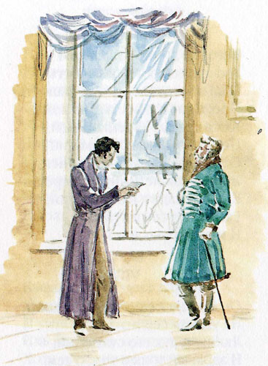
«Чужая речь» в романе
3. Включение «чужой» речи в форме косвенной или несобственно прямой речи. Такая форма представляет собой как бы отсылку к внешней по отношению к Автору текстовой позиции:
То был приятный, благородный,
Короткий вызов иль картель:
Учтиво, с ясностью холодной
Звал друга Ленский на дуэль.
Онегин с первого движенья,
К послу такого порученья
Оборотясь, без лишних слов
Сказал, что он всегда готов.
Зарецкий встал без объяснений;
Остаться доле не хотел,
Имея дома много дел,
И тотчас вышел; но Евгений
Наедине с своей душой
Был недоволен сам с собой.
(6, IX)

Slide 44
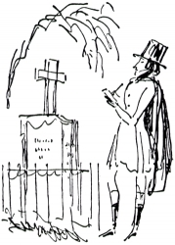
«Чужая речь» в романе
4. Интертекстуальный пласт романа составляют цитаты, аллюзии, реминисценции (собственно интертекстуальность), а ткже автоцитаты и автореминисценции (интратекстуальность).
Цитаты:
Своим пенатам возвращенный,
Владимир Ленский посетил
Соседа памятник смиренный,
И вздох он пеплу посвятил;
И долго сердцу грустно было.
«Poor Yorick!» - молвил он уныло, -
Он на руках меня держал.
Как часто в детстве я играл
Его Очаковской медалью!
(2, XXXVII)

Slide 45
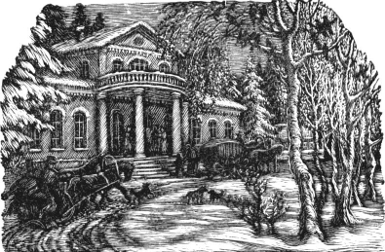
«Чужая речь» в романе
4. Реминисценции:
П.А. Вяземский. «Первый снег»
Кто может выразить счастливцев упоенье?
Как вьюга легкая, их окриленный бег
Браздами ровными прорезывает снег
И, ярким облаком с земли его взвевая,
Сребристой пылию окидывает их.
А.С. Пушкин. «Евгений Онегин»
Уж тёмно: в санки он садится.
"Пади, пади!" -- раздался крик;
Морозной пылью серебрится
Его бобровый воротник.
(1, XVI)
…Бразды пушистые взрывая,
Летит кибитка удалая;
Ямщик сидит на облучке
В тулупе, в красном кушаке.
(5, II)

Slide 46
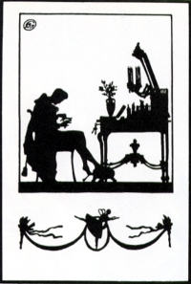
«Чужая речь» в романе
5. Иноязычные тексты в иностранной и в русской транскрипции:
Когда же юности мятежной
Пришла Евгению пора,
Пора надежд и грусти нежной,
Monsieur прогнали со двора.
Вот мой Онегин на свободе;
Острижен по последней моде;
Как dandy лондонский одет -
И наконец увидел свет.
(1,IV)
Открыты ставни; трубный дым
Столбом восходит голубым,
И хлебник, немец аккуратный,
В бумажном колпаке, не раз
Уж отворял свой васисдас.
(1, XXXV)

Slide 47
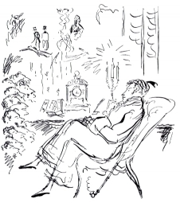
«Чужая речь» в романе
5. В функции «чужой» речи выступают такие паратекстуальные элементы текста, как эпиграфы, авторские примечания.
Прозаическое примечание к 1-й главе:
«Вот начало большого стихотворения, которое, вероятно, не будет окончено».
Эпиграф ко всему роману:
Pétri de vanité il avait encore plus de
cette espèce d'orgueil qui fait avouer avec
la même indifférence les bonnes comme les
mauvaises actions, suite d'un sentiment de
supériorité, peut-être imaginaire.
Tiré d'une lettre particulière
Эпиграф к 8-й главе:
Fare thee well, and if for ever
Still for ever fare thee well.
Byron.

Slide 48
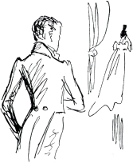
«Чужая речь» и собственное повествование Автора в романе
«Чужой речи» в романе противостоит собственное повествование Автора:
обычное романное повествование, не содержащее обращения к адресату:
Она ушла. Стоит Евгений,
Как будто громом поражен.
В какую бурю ощущений
Теперь он сердцем погружен!
(8, XLVIII)
речь, обращенная к собеседнику:
Кто б ни был ты, о мой читатель,
Друг, недруг, я хочу с тобой
Расстаться нынче как приятель.
Прости.
(8, L)
авторское повествование об авторском повествовании (метаструктурный пласт):
Но те, которым в дружной встрече
Я строфы первые читал...
Иных уж нет, а те далече,
Как Сади некогда сказал.
Без них Онегин дорисован.
(8, LI)

Slide 49

«Чужая речь» в романе
Цитаты, аллюзии, реминисценции в тексте романа выполняют разнообразные функции. Активизируя в сознании читателя определенные затекстовые пласты, они могут создавать :
ситуации иронии, диссонанса;
атмосферу намека, разделяя читательскую аудиторию на «своих» и «чужих»;
включенную в текст сложную систему культурных ассоциаций, сближений и противопоставлений.

Slide 50
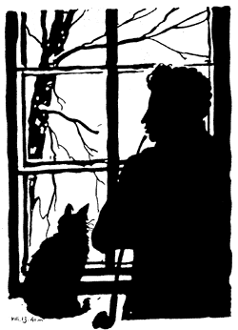
«Чужая речь» и собственное повествование Автора в романе
Все перечисленные виды «чужого» и авторского слова в романе взаимосоотнесены. Создают систему столкновений и переплетений, определяющих игру точками зрения (смысловая полифония). На этом пути Пушкин пытался решить противоречие: как средствами словесного повествования имитировать не литературный текст, а самое затекстовую реальность – жизнь.

Slide 51
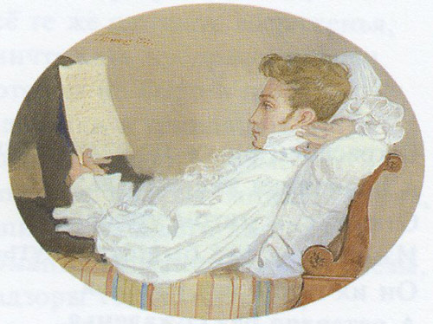
Стилистическая полифония
«Роман требует болтовни»
«Болтовня» – сознательная ориентация на повествование, которое воспринималось бы читателем как непринужденный, непосредственный нелитературный рассказ…
Ю.М. Лотман
«Для лексической стороны романа характерна стилистическая полифония, т.е. гармонизирующее сочетание слов с различной речевой окраской».
Ю.Н. Чумаков
Общая тональность «Евгения Онегина» представляет собой «сплав лирики, патетики и иронии».
Ю.М. Лотман
Смесь прозы и поэзии в изображении действительности.
В.Г. Белинский

Slide 52
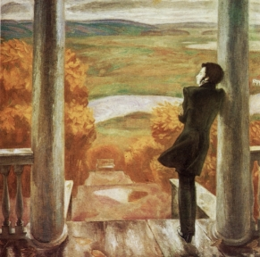
Стилистическая полифония
(1) Но наше северное лето,
(2) Карикатура южных зим,
(3) Мелькнет и нет: известно это,
(4) Хоть мы признаться не хотим.
(5) Уж небо осенью дышало,
(6) Уж реже солнышко блистало,
(7) Короче становился день,
(8) Лесов таинственная сень
(9) С печальным шумом обнажалась,
(10) Ложился на поля туман,
(11) Гусей крикливых караван
(12) Тянулся к югу: приближалась
(13) Довольно скучная пора;
(14) Стоял ноябрь уж у двора.
(4, XL)

Slide 53
Стилистическая полифония
Анализ XL строфы 4 главы
изысканно-скептическая интонация стихов (1 – 4), варваризм «карикатуры», остроумная переброска эпитетов, филигранный звуковой узор 4 стиха;
на фоне тождества ритма, словоразделов, ударного вокализма, анафорических зачинов, глагольных рифм подчеркнута в пределах общего смысла разница грамматических форм и как следствие стилистическое неравенство двух олицетворений, где «небо», дышащее осенью, напоминает о приподнятом стиле XVIII века, а «солнышко» веет сказочностью и детством (5 – 6);
стих 7, взятый вне контекста, звучит информационно-прозаически;
стихи 8 и 9 своим торжественно мистериальным олицетворением высоко поднимают «планку»;
стих 10 возвращает читателя к звучанию 7 строки.

Slide 54
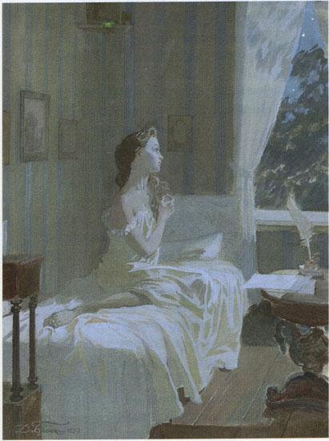
Композиция и архитектоника романа
Композиционная структура романа выстроена по фрагментарному принципу, она включает в себя посвящение, песни, письма, чужие стихи, эпиграфы, кусочки прозы, примечания и др.
Однако текст, в котором автор по его признанию, «забалтывается донельзя» (письмо А.А. Дельвигу от 4 ноября 1823 г.), делится на главы, являющиеся ощутимыми структурными единицами, и имеет четкое строфическое оформление.

Slide 55
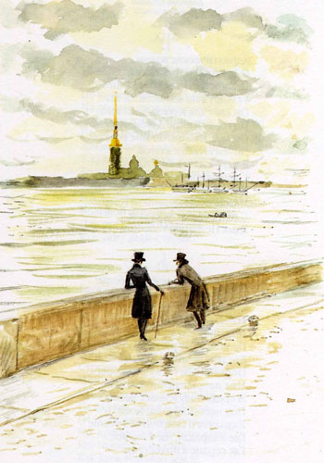
Онегинская строфа
Кто жил и мыслил, тот не может
В душе не презирать людей;
Кто чувствовал, того тревожит
Призрак невозвратимых дней:
Тому уж нет очарований,
Того змия воспоминаний,
Того раскаянье грызет.
Все это часто придает
Большую прелесть разговору.
Сперва Онегина язык
Меня смущал; но я привык
К его язвительному спору
И к шутке, с желчью пополам,
И злости мрачных эпиграмм.
(1, XLVI)

Slide 56
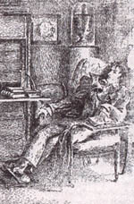
Онегинская строфа
Способ рифмовки
Кто жил и мыслил, тот не может а ж A
В душе не презирать людей; б м b
Кто чувствовал, того тревожит а ж A
Призрак невозвратимых дней: б м b
Тому уж нет очарований, в ж C
Того змия воспоминаний, в ж C
Того раскаянье грызет. г м d
Все это часто придает г м d
Большую прелесть разговору. д ж E
Сперва Онегина язык е м f
Меня смущал; но я привык е м f
К его язвительному спору д ж E
И к шутке, с желчью пополам, ж м g
И злости мрачных эпиграмм. ж м g

Slide 57
Онегинская строфа
Способ рифмовки
Кто жил и мыслил, тот не может
В душе не презирать людей; перекрестная
Кто чувствовал, того тревожит
Призрак невозвратимых дней:
Тому уж нет очарований,
Того змия воспоминаний, смежные
Того раскаянье грызет.
Все это часто придает
Большую прелесть разговору.
Сперва Онегина язык опоясывающая
Меня смущал; но я привык
К его язвительному спору
И к шутке, с желчью пополам, смежная
И злости мрачных эпиграмм.

Slide 58
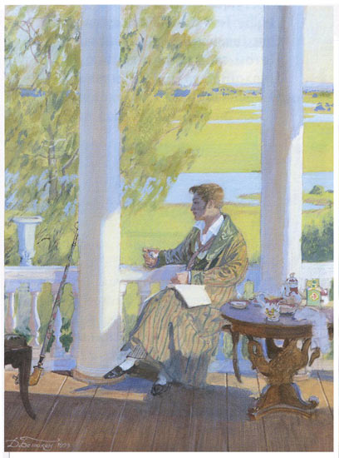
Онегинская строфа
На примере анализа LVI строфы 1 главы
четырехстопный ямб;
14 строк, разделенных на три четверостишия и 1 двустишие;
в четверостишиях последовательно сменяются перекрестная, парная (смежная) и опоясывающая рифмовки, в двустишии использована парная рифма;
на стыке четверостиший наблюдается переход от одного вида рифмы к другому (женская – с ударением на предпоследнем слоге, мужская – на последнем);

Slide 59
Онегинская строфа
На примере анализа LVI строфы 1 главы
В содержании строфы также выделяется 4 части:
в 1-ом четверостишии заявляется тема (в гл. 1, стр. 46 – специфика мировосприятия человека с богатым духовным миром);
во 2-ом она получает развитие (появляется конкретика: «нет очарований», «змия воспоминаний», «раскаянье»);
в 3-ем сменяется оценка, эмоциональная окраска или появляется новый смысловой оттенок, происходит углубление проблемы (взгляд автора снова, как в предыдущих строфах, обращается к главному герою – Онегину);
последнее двустишие подводит итог или проясняет скрытый смысл высказывания(подводится итог обрисовки психологического состояния героя в то время, когда «Ему наскучил света шум»).

Slide 60
Онегинская строфа
Переносы (анжанбеманы)
Кто жил и мыслил, тот не может
В душе не презирать людей;
Кто чувствовал, того тревожит сброс
Призрак невозвратимых дней:
Тому уж нет очарований,
Того змия воспоминаний,
Того раскаянье грызет.
Все это часто придает
Большую прелесть разговору.
Сперва Онегина язык сброс
Меня смущал; но я привык наброс его язвительному спору сброс И к шутке, с желчью пополам,
И злости мрачных эпиграмм.

Slide 61
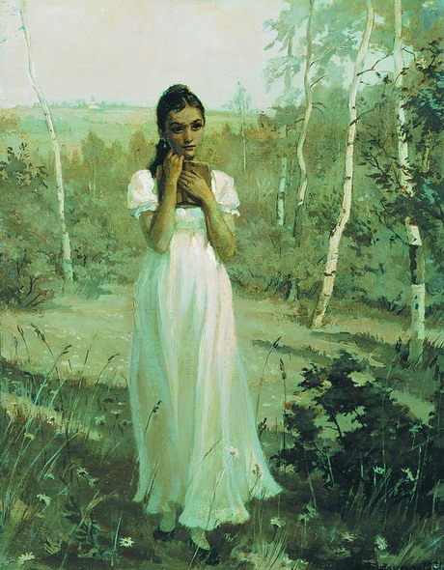
Онегинская строфа
Переносы (анжанбеманы)
Помимо строчных переносов в романе встречаются 10 – 11 строфических анжанбеманов.
Наиболее выразительные из них падают на точки наивысшего сюжетно-содержательного и, следовательно, интонационно-ритмического напряжения.
Это бегство Татьяны при появлении Онегина, поспешная устремленность Онегина на последнее свидание и смерть Ленского.

Slide 62

Онегинская строфа
Переносы (анжанбеманы)
…Кусты сирен переломала,
По цветникам летя к ручью,
И, задыхаясь, на скамью
XXXIX
Упала…
(3-я глава)
Зафиксировано потрясенное состояние Татьяны при резкой смене темпа действия.

Slide 63

Онегинская строфа
Переносы (анжанбеманы)
…грязно тает
На улицах разрытый снег,
Куда по нем свой быстрый бег
XL
Стремит Онегин?
(8-я глава)
Зафиксирована глубокая самопогруженность Онегина, едущего за решением своей судьбы.

Slide 64

Онегинская строфа
Переносы (анжанбеманы)
…Пробили
Часы урочные. Поэт
Роняет молча пистолет,
XXXI
На грудь кладет тихонько руку
И падает.
(6 глава)
Строфический перенос подготовлен строчным анжанбеманом, фраза переходящая в другую строфу, заканчивается во втором стихе.
Мгновенная смерть Ленского оказывается тем самым растянутой, как в замедленной съемке.

Slide 65

Принцип композиционной симметрии
Несмотря на очевидную фрагментарность, прерывистый, противоречивый характер повествования, «Евгений Онегин» воспринимается как произведение, имеющее продуманную структуру, «форму плана». В романе есть своя внутренняя логика – выдержан принцип повествовательной симметрии:
  сюжет восьмой главы является зеркальным отражением сюжета первых семи глав;
  седьмая глава симметрична первой;
  зеркально симметричны отношения между Онегиным и Татьяной и Ленским и Ольгой и др.

Slide 66
Темы сочинений
Образ главного героя в романе А.С. Пушкина «Евгений Онегин».
Новаторство А.С. Пушкина в создании образа главного героя романа «Евгений Онегин».
Онегин – «лишний человек».
Онегин – новый тип проблемного героя – «героя времени».
Почему А.С. Пушкин называет Онегина своим «странным спутником»?
Средства создания образа главного героя в романе А.С. Пушкина «Евгений Онегин».

Slide 67
«Лишний человек»
«Лишний человек» социально-психологический тип, запечатленный в русской литературе 1-й половины 19 века.
Его главные черты: отчуждение от официальной России, от родной среды (обычно дворянской), чувство интеллектуального превосходства над ней и в то же время - душевная усталость, глубокий скептицизм, разлад слова и дела, повышенный драматизм и интенсивность переживаний, половинчатость, неспособность к активному вмешательству в жизнь, отказ от просветительских морализаторских установок во имя максимально полного и беспристрастного анализа и др.
Наименование вошло в обиход после появления в 1850 году повести И.С. Тургенева «Дневник лишнего человека».
Сам же тип сложился раньше:
Онегин – А.С. Пушкин «Евгений Онегин»;
Печорин – М.Ю. Лермонтов «Герой нашего времени»;
Бельтов – А.И. Герцен «Кто виноват?»;
Рудин – И.С. Тургенев «Рудин»;
Лаврецкий – И.С. Тургенев «Дворянское гнездо»;
Обломов – И.А. Гончаров «Обломов».

Slide 68
Средства создания образа главного героя в романе А.С. Пушкина «Евгений Онегин»:
вынос в название произведения имени и фамилии героя;
описание условий формирования личности героя (происхождение, образование, воспитание);
описание образа жизни героя, его отношения к людям, к общечеловеческим (дружба, любовь, семья) и культурным ценностям (наука, литература, театр);
прием сопоставления – противопоставления (Онегин – Ленский, Онегин – Татьяна, Онегин – Автор);
портрет;
описание интерьера;
пейзаж;
речь героя (диалоги, монологи, письмо Онегина);
внутренние монологи (прямая речь, косвенная речь);
восприятие героя его окружением (петербургское высшее общество, провинциальное дворянство, Татьяна Ларина, Автор);
Онегин и его литературное окружение.

Slide 69

«Уж не пародия ли он»: Онегин в кругу литературных героев эпохи
I. Литература и литературность в романе.
Широта и разнообразие книжного мира в романе.
Основные аспекты литературной полемики на страницах романа (традиция и новаторство, реализм и классицизм, реализм и сентиментализм).
Круг чтения героев и автора.
«Литературность» всех героев романа (пушкинские персонажи представлены на фоне важнейших литературных типов эпохи в сопоставлении и в противопоставлении с ними).
«Евгений Онегин». Глава 8.
Первое иллюстрированное издание романа. 1864

Slide 70
«Уж не пародия ли он»: Онегин в кругу литературных героев эпохи
II. Онегин в кругу литературных героев эпохи.
Смысл названия произведения.
Выбор названия произведения и имени героя не случаен. Включение в название не только имени героя, но и фамилии, причем не условно-литературных , а реально бытовых, возможно было лишь в относительно небольшом круге жанров, ориентированных на современное содержание и создающих иллюзию истинности происшествия. После «Евгения Онегина» названия такого типа сделались традиционными («Анна Каренина», «Рудин», «Обломов»).
Имя «Евгений» воспринималось как значимое и было окружено ярко выраженным смысловым и эмоциональным ореолом.
Начиная со второй сатиры А. Кантемира в моралистической литературе XVIII века, Евгений (греч. «благородный») – имя, обозначающее отрицательный, сатирически изображенный персонаж, молодого дворянина, пользующегося привилегиями предков, но не имеющего их заслуг. Сатирический образ щеголя-дворянина дается также в романе А.Е. Измайлова «Евгений, или Пагубные следствия дурного воспитания и сообщества» (полное имя героя – Евгений Негодяев).
Фамилия героя – Онегин – образована по ассоциации с прозвищами типа «Донской» или «Невский», которые фамилиями не были и фамилий не образовывали, наименования типа «Онегин» создавали литературный образ реальных героев.

Slide 71

«Уж не пародия ли он»: Онегин в кругу литературных героев эпохи
2. Байроновская тема в романе.
2.1. Байрон как главный литературный «оппонент» автора:
Цветы, любовь, деревня, праздность,
Поля! я предан вам душой.
Всегда я рад заметить разность
Между Онегиным и мной,
Чтобы насмешливый читатель
Или какой-нибудь издатель
Замысловатой клеветы,
Сличая здесь мои черты,
Не повторял потом безбожно,
Что намарал я свой портрет,
Как Байрон, гордости поэт,
Как будто нам уж невозможно
Писать поэмы о другом,
Как только о себе самом (1, LVI).

Slide 72
«Уж не пародия ли он»: Онегин в кругу литературных героев эпохи
2.2. Байрон – один из немногих любимых писателей Онегина:
Хотя мы знаем, что Евгений
Издавна чтенье разлюбил,
Однако ж несколько творений
Он из опалы исключил:
Певца Гяура и Жуана
Да с ним еще два-три романа,
В которых отразился век
И современный человек
Изображен довольно верно
С его безнравственной душой,
Себялюбивой и сухой,
Мечтанью преданной безмерно,
С его озлобленным умом,
Кипящим в действии пустом. (7, XXII)

Slide 73

«Уж не пародия ли он»: Онегин в кругу литературных героев эпохи
2.3. Онегин как литературный «двойник» Байрона (отсылка к Байрону как к автору поэмы «Корсар», Гюльнара – имя героини поэмы):
А что ж Онегин?
Кстати, братья! Терпенья вашего прошу:
Его вседневные занятья
Я вам подробно опишу.
Онегин жил анахоретом:
В седьмом часу вставал он летом
И отправлялся налегке
К бегущей под горой реке;
Певцу Гюльнары подражая,
Сей Геллеспонт переплывал,
Потом свой кофе выпивал,
Плохой журнал перебирая,
И одевался... (4, XXXVI. XXXVII)
«Евгений Онегин». Глава 4.
«В седьмом часу вставал он летом
и отправлялся налегке к бегущей
под горой реке».
Художник Е. Самокиш-Судковская

Slide 74

«Уж не пародия ли он»: Онегин в кругу литературных героев эпохи
2.4. Онегин и байронический герой: ироническое переосмысление мотивов разочарования, скуки («английский сплин»), одиночества:
.
Недуг, которого причину
Давно бы отыскать пора,
Подобный английскому сплину,
Короче: русская хандра
Им овладела понемногу;
Он застрелиться, слава богу,
Попробовать не захотел,
Но к жизни вовсе охладел.
Как Child-Harold, угрюмый, томный
В гостиных появлялся он;
Ни сплетни света, ни бостон,
Ни милый взгляд, ни вздох нескромный,
Ничто не трогало его,
Не замечал он ничего. (I, XXXVIII)

Slide 75

«Уж не пародия ли он»: Онегин в кругу литературных героев эпохи
2.5. Онегин и байроновский Чайльд-Гарольд в авторском сопоставлении:
Прямым Онегин Чильд-Гарольдом
Вдался в задумчивую лень:
Со сна садится в ванну со льдом,
И после, дома целый день,
Один, в расчеты погруженный,
Тупым кием вооруженный,
Он на бильярде в два шара
Играет с самого утра.
Настанет вечер деревенский:
Бильярд оставлен, кий забыт,
Перед камином стол накрыт,
Евгений ждет: вот едет Ленский
На тройке чалых лошадей;
Давай обедать поскорей! (1, XLIV)
«Евгений Онегин». Глава 2.
«Меж ими все рождало спроы
и к размышлению влекло».
Художники А.и В. Ружо. 1979

Slide 76

«Уж не пародия ли он»: Онегин в кругу литературных героев эпохи
2.6. Онегин как пародия Чайльд-Гарольда в восприятии Татьяны:
И начинает понемногу
Моя Татьяна понимать
Теперь яснее - слава богу –
Того, по ком она вздыхать
Осуждена судьбою властной:
Чудак печальный и опасный,
Созданье ада иль небес,
Сей ангел, сей надменный бес,
Что ж он? Ужели подражанье,
Ничтожный призрак, иль еще
Москвич в Гарольдовом плаще,
Чужих причуд истолкованье,
Слов модных полный лексикон?..
Уж не пародия ли он?
Рафаэл Облински (афиша к опере Чайковского "Евгений Онегин")

Slide 77

«Уж не пародия ли он»: Онегин в кругу литературных героев эпохи
2.8. Онегин как вереница литературных типов в восприятии Татьяны:
Теперь с каким она вниманьем
Читает сладостный роман,
С каким живым очарованьем
Пьет обольстительный обман!
Счастливой силою мечтанья
Одушевленные созданья,
Любовник Юлии Вольмар,
Малек-Адель и де Линар,
И Вертер, мученик мятежный,
И бесподобный Грандисон {18},
Который нам наводит сон,
-Все для мечтательницы нежной
В единый образ облеклись,
В одном Онегине слились. (3, IX)

Slide 78
«Уж не пародия ли он»: Онегин в кругу литературных героев эпохи
2.7 Онегин и Грандисон: пушкинский «байронический» герой на фоне уныло-добродетельного положительного героя сентиментального романа Ричардсона: Онегин как Грандисон в восприятии Татьяны и как антитеза Грандисону в интепретации автора:
Воображаясь героиной?
Своих возлюбленных творцов,
Кларисой, Юлией, Дельфиной,
Татьяна в тишине лесов
Одна с опасной книгой бродит,
Она в ней ищет и находит
Свой тайный жар, свои мечты,
Плоды сердечной полноты,
Вздыхает и, себе присвоя
Чужой восторг, чужую грусть,
В забвенье шепчет наизусть
Письмо для милого героя...
Но наш герой, кто б ни был он,
Уж верно был не Грандисон. (3, X)
Иллюстрация Д.А. Белюкина

Slide 79

«Уж не пародия ли он»: Онегин в кругу литературных героев эпохи
2.9. Онегин и Мельмот: Мельмот герой романа английского писателя
Ч. Метьюрина Мельмот-скиталец», выдержанного в жанре «романа ужасов»:
а)Мельмот - очередной «прототип» Онегина в восприятии Татьяны:
А нынче все умы в тумане,
Мораль на нас наводит сон,
Порок любезен - и в романе,
И там уж торжествует он.
Британской музы небылицы
Тревожат сон отроковицы,
И стал теперь ее кумир
Или задумчивый Вампир,
Или Мельмот, бродяга мрачный,
Иль Вечный жид, или Корсар,
Или таинственный Сбогар {19}.
Лорд Байрон прихотью удачной
Облек в унылый романтизм
И безнадежный эгоизм. (3, XII);
«Евгений Онегин». Глава 3.
«Счастливой силою мечтанья
одушевленные созданья».
Художник Н. Кузьмин

Slide 80

«Уж не пародия ли он»: Онегин в кругу литературных героев эпохи
б)Мельмот одна из возможных масок Онегина в оценке петербургского света:
Все тот же ль он иль усмирился?
Иль корчит также чудака?
Скажите: чем он возвратился?
Что нам представит он пока?
Чем ныне явится? Мельмотом,
Космополитом, патриотом,
Гарольдом, квакером, ханжой,
Иль маской щегольнет иной,
Иль просто будет добрый малый,
Как вы да я, как целый свет?
По крайней мере мой совет:
Отстать от моды обветшалой.
Довольно он морочил свет...
- Знаком он вам? - И да и нет. (8, VIII)
«Евгений Онегин». Глава 3.
«Лорд Байрон прихотью удачной облек в унылый романтизм и безнадежный эгоизм».
Художник А. Костин

Slide 81

«Уж не пародия ли он»: Онегин в кругу литературных героев эпохи
2.10. Грибоедовская тема в романе и спектр литературных связей «Евгения Онегина» с комедией «Горе от ума»:
Им овладело беспокойство,
Охота к перемене мест
(Весьма мучительное свойство,
Немногих добровольный крест).
Оставил он свое селенье,
Лесов и нив уединенье,
Где окровавленная тень
Ему являлась каждый день,
И начал странствия без цели,
Доступный чувству одному;
И путешествия ему,
Как все на свете, надоели;
Он возвратился и попал,
Как Чацкий, с корабля на бал. (8, XIII)
«Евгений Онегин». Глава 8.
«Но это кто в толпе избранной
стоит безмолвный и туманный?»
Художник Ф. Константинов

Slide 82

«Уж не пародия ли он»: Онегин в кругу литературных героев эпохи
III. Заключение. Двойственный статус заглавного героя в романе
1.Онегин - приятель автора («Добрый мой приятель»), живой человек со своей драматической судьбой.
2. Онегин - условный литературный персонаж («мой герой»).
3. Образ Онегина в романе - многоликая тень разнообразных литературных героев романтической эпохи, поле пересечения многочисленных литературных ассоциаций. Изображение Онегина на фоне литературных героев из произведений самых разных писателей - способ подчеркнуть «литературность» «доброго приятеля» автора.
«Русский художественный листок»
с иллюстрациями к роману «Евгений Онегин».
Художник А. Шарлемань. 1862

Slide 83
«Уж не пародия ли он»: Онегин в кругу литературных героев эпохи
"Онегин - не Мельмот, не Чайлд-Гарольд, не демон, не пародия, не модная причуда, не великий человек, а просто - "добрый малый, как вы да я, как целый свет"... Онегин - добрый малый, но при этом недюжинный человек. Он не годится в гении, не лезет в великие люди, но бездеятельность и пошлость жизни душат его; он даже не знает, чего ему надо, что ему не хочется того, чем так довольна, так счастлива самолюбивая посредственность".
"Мы доказали, что Онегин не холодный, не сухой, не бездушный человек, но мы до сих пор избегали слова эгоист,- так как избыток чувства, потребность изящного не исключают эгоизма, то мы скажем теперь, что Онегин - страдающий эгоист... Его можно назвать эгоистом поневоле; в его эгоизме должно видеть то, что древние называли "fatum"(рок,судьба)".
В.Г. Белинский

Slide 84

Очерк дворянского быта онегинской поры
I. Хозяйство и имущественное положение:
1. Характеристика героев романа по имущественному положению:
1.1. Крупнопоместные, богатые помещики:
а) Онегин после получения наследства дяди:
Вот наш Онегин сельский житель,
Заводов, вод, лесов, земель
Хозяин полный… (1, LIII );
б) Ленский:
Богат, хорош собою, Ленский
Везде был принят как жених (2, XII );
в) Татьяна после замужества:
Зачем у вас я на примете?
Не потому ль, что в высшем свете
Теперь являться я должна;
Что я богата и знатна… (8, XLIV)
1.2. Среднепоместные, помещики среднего достатка:
Ларины:
"Что ж, матушка? за чем же стало?
В Москву, на ярманку невест!
Там, слышно, много праздных мест".
        Ох, мой отец! доходу мало. (7, XXVI)
«Евгений Онегин». Глава 4.
Онегин и Ленский.
Художник Ф. Константинов

Slide 85

Очерк дворянского быта онегинской поры
2. Связь темы богатства с мотивом разорения:
2.2. Жизнь многих представителей столичной знати не по средствам, в долг:
Служив отлично-благородно,
Долгами жил его отец,
Давал три бала ежегодно
И промотался наконец (1, III).
2.1. Противоречие между природой крепостного труда, психологией дворянина-помещика и повышением доходности хозяйства путем увеличения его производительности:
Отец понять его не мог
И земли отдавал в залог (1, VII );
Гвоздин, хозяин превосходный,
Владелец нищих мужиков (5,XXVI).
Иллюстрация Д.А. Белюкина

Slide 86

Очерк дворянского быта онегинской поры
II. Образование и служба дворян.
1. Домашнее образование:
а) Онегин:
Судьба Евгения хранила:
Сперва Madame за ним ходила,
Потом Monsieur ее сменил.
Ребенок был резов, но мил.
Monsieur l'Abbe, француз убогой,
Чтоб не измучилось дитя,
Учил его всему шутя,
Не докучал моралью строгой,
Слегка за шалости бранил
И в Летний сад гулять водил (III);
«Евгений Онегин». Глава 1.
«И в летний сад гулять водил».
Художник Е. Самокиш-Судковская

Slide 87

Очерк дворянского быта онегинской поры
2. Частные пансионы и другие образовательные учреждения:
Мы все учились понемногу
Чему-нибудь и как-нибудь,
Так воспитаньем, слава богу,
У нас немудрено блеснуть (1, V0..
3. Образование за границей:
Ленский:
Он из Германии туманной
Привез учености плоды:
Вольнолюбивые мечты,
Дух пылкий и довольно странный,
Всегда восторженную речь
И кудри черные до плеч (2, VI).

Slide 88

Очерк дворянского быта онегинской поры
III. Интересы и занятия дворянской женщины
1. Образование:
Она по-русски плохо знала,
Журналов наших не читала,
И выражалася с трудом
На языке своем родном… (3, XXVI)
2. Чтение книг:
Ей рано нравились романы;
Они ей заменяли все;
Она влюблялася в обманы
И Ричардсона и Руссо (2, XXIX) .
Татьяна
Художник Е. Самокиш-Судковская

Slide 89

Очерк дворянского быта онегинской поры
3. Альбомы:
Тут непременно вы найдете
Два сердца, факел и цветки;
Тут верно клятвы вы прочтете
В любви до гробовой доски…(4,XXIX)
4. Музыка, пение:
Зовут соседа к самовару,
А Дуня разливает чай;
Ей шепчут: "Дуня, примечай!«
Потом приносят и гитару:
И запищит она (бог мой!):
Приди в чертог ко мне златой!.. (2, XII)
«Евгений Онегин». Глава 2.
«И запищит она (Бог мой!):
Приди в чертог ко мне златой!..»
Художник Н. Кузьмин

Slide 90

Очерк дворянского быта онегинской поры
5. «Ярманка невест»:
Ее привозят и в Собранье.
Там теснота, волненье, жар,
Музыки грохот, свеч блистанье,
Мельканье, вихорь быстрых пар,
Красавиц легкие уборы,
Людьми пестреющие хоры,
Невест обширный полукруг,
Все чувства поражает вдруг.
Здесь кажут франты записные
Свое нахальство, свой жилет
И невнимательный лорнет.
Сюда гусары отпускные
Спешат явиться, прогреметь,
Блеснуть, пленить и улететь (7, LI).
«Евгений Онегин».Глава 7.
«Друг другу тетушки мигнули
и локтем Таню враз толкнули».
Художник Н. Кузьмин

Slide 91

Очерк дворянского быта онегинской поры
5. Брак:
…не спросясь ее совета,
Девицу повезли к венцу.
И, чтоб ее рассеять горе,
Разумный муж уехал вскоре
В свою деревню, где она,
Бог знает кем окружена,
Рвалась и плакала сначала,
С супругом чуть не развелась;
Потом хозяйством занялась,
Привыкла и довольна стала.
Привычка свыше нам дана:
Замена счастию она.
Евгений Онегин». Глава 7.
«И вот уж с ним пред алтарем
она стыдливо под венцом стоит».
Художник Н. Кузьмин

Slide 92

Очерк дворянского быта онегинской поры
6. Жизнь провинциальной дворянки:
Она езжала по работам,
Солила на зиму грибы,
Вела расходы, брила лбы,
Ходила в баню по субботам,
Служанок била осердясь –
Все это мужа не спросясь.
«Евгений Онегин». Глава 2.
«Она езжала по работам».
Художник А. Самохвалов

Slide 93

Очерк дворянского быта онегинской поры
7. Жизнь светской дамы:
Тут был, однако, цвет столицы,
И знать, и моды образцы,
Везде встречаемые лицы,
Необходимые глупцы;
Тут были дамы пожилые
В чепцах и в розах, с виду злые;
Тут было несколько девиц,
Не улыбающихся лиц;
Тут был посланник, говоривший
О государственных делах;
Тут был в душистых сединах
Старик, по-старому шутивший:
Отменно тонко и умно,
Что нынче несколько смешно (8, XXIV).
«Евгений Онегин». Глава 8.
«Тут были дамы пожилые
в чепцах и в розах, с виду злые».
Художник Н. Кузьмин

Slide 94
Очерк дворянского быта онегинской поры
IV. Дворянское жилище и его окружение.
1. Городской пейзаж.
1.1. Петербург:
С душою, полной сожалений,
И опершися на гранит,
Стоял задумчиво Евгений,
Как описал себя пиит.
Все было тихо; лишь ночные
Перекликались часовые,
Да дрожек отдаленный стук
С Мильонной раздавался вдруг;
Лишь лодка, веслами махая,
Плыла по дремлющей реке:
И нас пленяли вдалеке
Рожок и песня удалая...
Но слаще, средь ночных забав,
Напев Торкватовых октав! (1, XLVIII )
Онегин и Автор
Художник Ю.М. Игнатьев
Notes:
ы

Slide 95
Очерк дворянского быта онегинской поры
1.2. Москва:
Уже столпы заставы
Белеют: вот уж по Тверской
Возок несется чрез ухабы.
Мелькают мимо будки, бабы,
Мальчишки, лавки, фонари,
Дворцы, сады, монастыри,
Бухарцы, сани, огороды,
Купцы, лачужки, мужики,
Бульвары, башни, казаки,
Аптеки, магазины моды,
Балконы, львы на воротах
И стаи галок на крестах (7, XXXVIII).
Иллюстрация Д.А. Белюкина

Slide 96

Очерк дворянского быта онегинской поры
1.3. Деревня.
Господский дом уединенный,
Горой от ветров огражденный,
Стоял над речкою. Вдали
Пред ним пестрели и цвели
Луга и нивы золотые,
Мелькали селы; здесь и там
Стада бродили по лугам,
И сени расширял густые
Огромный, запущенный сад,
Приют задумчивых дриад (2, I).
2. Помещичий дом:
Почтенный замок был построен,
Как замки строиться должны:
Отменно прочен и спокоен
Во вкусе умной старины.
Везде высокие покои,
В гостиной штофные обои,
Царей портреты на стенах,
И печи в пестрых изразцах (2, II).

Slide 97

Очерк дворянского быта онегинской поры
3. Внутренние помещения:
а) кабинет Онегина в Петербурге:
Янтарь на трубках Цареграда,
Фарфор и бронза на столе,
И, чувств изнеженных отрада,
Духи в граненом хрустале;
Гребенки, пилочки стальные,
Прямые ножницы, кривые
И щетки тридцати родов
И для ногтей и для зубов (1, XXIV)
б) кабинет Онегина в деревне:
…стол с померкшею лампадой,
И груда книг, и под окном
ровать, покрытая ковром,
И вид в окно сквозь сумрак лунный,
И этот бледный полусвет,
И лорда Байрона портрет,
И столбик с куклою чугунной
Под шляпой с пасмурным челом,
С руками, сжатыми крестом (7, XiX)/.
«Евгений Онегин». Глава 1.
Кабинет Онегина.
Художник Е. Самокиш-Судковская. 1900-е

Slide 98

Очерк дворянского быта онегинской поры
V. День светского человека, свободного от служебных обязанностей.
1. Утренний туалет.
2. Прогулка:
Надев широкий боливар,
Онегин едет на бульвар
И там гуляет на просторе,
Пока недремлющий брегет
Не прозвонит ему обед (1, XV).
3. Обед:
К Talon помчался: он уверен,
Что там уж ждет его Каверин.
Вошел: и пробка в потолок,
Вина кометы брызнул ток;
Пред ним roast-beef окровавленный,
И трюфли, роскошь юных лет,
Французской кухни лучший цвет,
И Страсбурга пирог нетленный
Меж сыром лимбургским живымИ ананасом золотым (1, XVI)..
«Евгений Онегин» Глава 1.
«К Talon помчался».
Художник Н. Кузьмин

Slide 99

Очерк дворянского быта онегинской поры
4. Театр:
Театр уж полон; ложи блещут;
Партер и кресла - все кипит;
В райке нетерпеливо плещут,
И, взвившись, занавес шумит.
Блистательна, полувоздушна,
Смычку волшебному послушна,
Толпою нимф окружена,
Стоит Истомина; она,
Одной ногой касаясь пола,
Другою медленно кружит,
И вдруг прыжок, и вдруг летит,
Летит, как пух от уст Эола;
То стан совьет, то разовьет
И быстрой ножкой ножку бьет (1, XX).
«Евгений Онегин» Глава 1. «Непостоянный обожатель очаровательных актрис».
Художник Н. Кузьмин

Slide 100
Очерк дворянского быта онегинской поры
5. Бал:
Полна народу зала;
Музыка уж греметь устала;
Толпа мазуркой занята;
Кругом и шум и теснота;
Бренчат кавалергарда шпоры;
Летают ножки милых дам;
По их пленительным следам
Летают пламенные взоры,
И ревом скрыпок заглушен
Ревнивый шепот модных жен (1, XXVIII). .

Slide 101

Очерк дворянского быта онегинской поры
VI. Дуэль:
«Теперь сходитесь«. Хладнокровно,
Еще не целя, два врага
Походкой твердой, тихо, ровно
Четыре перешли шага,
Четыре смертные ступени.
Свой пистолет тогда Евгений,
Не преставая наступать,
Стал первый тихо подымать.
Вот пять шагов еще ступили,
И Ленский, жмуря левый глаз,
Стал также целить - но как раз
Онегин выстрелил... (6, XXX)
И. Е. Репин, акварель

Slide 102

Очерк дворянского быта онегинской поры
VII. Средства передвижения. Дорога:
Так думал молодой повеса,
Летя в пыли на почтовых...(1,II)$
Уж темно: в санки он садится.
"Пади, пади!" - раздался крик;
Морозной пылью серебрится
Его бобровый воротник (XVI)$
У нас теперь не то в предмете:
Мы лучше поспешим на бал,
Куда стремглав в ямской карете
Уж мой Онегин поскакал (XXVII)$
…К несчастью, Ларина тащилась,
Боясь прогонов дорогих,
Не на почтовых, на своих,
И наша дева насладилась
Дорожной скукою вполне:
Семь суток ехали оне (7, XXVII).
«Евгений Онегин». Глава 7.
«Зато зимы порой холодной
езда приятна и легка».
Художник Н. Кузьмин

Slide 103
Авторские отступления
Основные виды авторских отступлений в романе:
лирические и лирико-философские;
проникнутые духом литературной полемики;
содержащие авторскую иронию по поводу чуждых ему представлений о жизни;
отступления, представляющие Автора как петербургского поэта, современника героев романа.

Slide 104
Авторские отступления
1. Лирические и лирико-философские отступления
О театре:
Волшебный край! там в стары годы,
Сатиры смелый властелин,
Блистал Фонвизин, друг свободы,
И переимчивый Княжнин;
Там Озеров невольны дани
Народных слез, рукоплесканий
С младой Семеновой делил;
Там наш Катенин воскресил
Корнеля гений величавый;
Там вывел колкий Шаховской
Своих комедий шумный рой,
Там и Дидло венчался славой,
Там, там под сению кулис
Младые дни мои неслись (1, XVIII).
Евгений Онегин» Глава 1.
«Непостоянный обожатель очаровательных актрис».
Художник Н. Кузьмин

Slide 105
Авторские отступления
1. Лирические и лирико-философские отступления
О балах:
Во дни веселий и желаний
Я был от балов без ума:
Верней нет места для признаний
И для вручения письма.
О вы, почтенные супруги!
Вам предложу свои услуги;
Прошу мою заметить речь:
Я вас хочу предостеречь.
Вы также, маменьки, построже
За дочерьми смотрите вслед:
Держите прямо свой лорнет!
Не то... не то, избави боже!
Я это потому пишу,
Что уж давно я не грешу (1, XXIX).

Slide 106

Авторские отступления
1. Лирические и лирико-философские отступления
О любви:
Замечу кстати: все поэты -Любви мечтательной друзья.
Бывало, милые предметы
Мне снились, и душа моя
Их образ тайный сохранила;
Их после муза оживила:
Так я, беспечен, воспевал
И деву гор, мой идеал,
И пленниц берегов Салгира.
Теперь от вас, мои друзья,
Вопрос нередко слышу я:
"О ком твоя вздыхает лира?
Кому, в толпе ревнивых дев,
Ты посвятил ее напев? (1, LVII)

Slide 107

Авторские отступления
Лирические и лирико-философские отступления
О женских ножках:
Я помню море пред грозою:
Как я завидовал волнам,
Бегущим бурной чередою
С любовью лечь к ее ногам!
Как я желал тогда с волнами
Коснуться милых ног устами!
Нет, никогда средь пылких дней
Кипящей младости моей
Я не желал с таким мученьем
Лобзать уста младых Армид,
Иль розы пламенных ланит,
Иль перси, полные томленьем;
Нет, никогда порыв страстей
Так не терзал души моей! (1, XXXIII)
«Евгений Онегин». Глава 1.
«Как я завидовал волнам...»
Художник Н. Кузьмин

Slide 108
Авторские отступления
1. Лирические и лирико-философские отступления
О свободе:
Я был рожден для жизни мирной,
Для деревенской тишины;
В глуши звучнее голос лирный,
Живее творческие сны.
Досугам посвятясь невинным,
Брожу над озером пустынным,
И far nientе мой закон.
Я каждым утром пробужден
Для сладкой неги и свободы:
Читаю мало, долго сплю,
Летучей славы не ловлю.
Не так ли я в былые годы
Провел в бездействии, в тени
Мои счастливейшие дни? (1, LV)

Slide 109
Авторские отступления
2. Авторские отступления, проникнутые духом литературной полемики
XI
Свой слог на важный лад настроя,
Бывало, пламенный творец
Являл нам своего героя
Как совершенства образец.
Он одарял предмет любимый,
Всегда неправедно гонимый,
Душой чувствительной, умом
И привлекательным лицом.
Питая жар чистейшей страсти,
Всегда восторженный герой
Готов был жертвовать собой,
И при конце последней части
Всегда наказан был порок,
Добру достойный был венок.
XII
А нынче все умы в тумане,
Мораль на нас наводит сон,
Порок любезен - и в романе,
И там уж торжествует он (3)..

Slide 110

Авторские отступления
2. Авторские отступления, проникнутые духом литературной полемики
Спор о русском языке
Не дай мне бог сойтись на бале
Иль при разъезде на крыльце
С семинаристом в желтой шале
Иль с академиком в чепце!
Как уст румяных без улыбки,
Без грамматической ошибки
Я русской речи не люблю.
Быть может, на беду мою,
Красавиц новых поколенье,
Журналов вняв молящий глас,
К грамматике приучит нас;
Стихи введут в употребленье;
Но я... какое дело мне?
Я верен буду старине (3, XXVIII).
«Евгений Онегин». Глава 3.
«Не дай мне Бог сойтись на бале
иль при разъезде на крыльце
с семинаристом в желтой шали
иль с академиком в чепце!»
Художник Н. Кузьмин

Slide 111
Авторские отступления
2. Авторские отступления, проникнутые духом литературной полемики
XXXII
Но тише! Слышишь? Критик строгий
Повелевает сбросить нам
Элегии венок убогий,
И нашей братье рифмачам
Кричит: "Да перестаньте плакать,
И все одно и то же квакать,
Жалеть о прежнем, о былом:
Довольно, пойте о другом!"-
Ты прав, и верно нам укажешь
Трубу, личину и кинжал,
И мыслей мертвый капитал
Отвсюду воскресить прикажешь:
Не так ли, друг? - Ничуть. Куда!
"Пишите оды, господа,
Полемика с «критиком строгим»
XXXIII
Как их писали в мощны годы,
Как было встарь заведено..."-
Одни торжественные оды!
И, полно, друг; не все ль равно?
Припомни, что сказал сатирик!
"Чужого толка" хитрый лирик
Ужели для тебя сносней
Унылых наших рифмачей? –
"Но все в элегии ничтожно;
Пустая цель ее жалка;
Меж тем цель оды высока
И благородна..." Тут бы можно
Поспорить нам, но я молчу:
Два века ссорить не хочу (4).

Slide 112
Авторские отступления
3. Авторские отступления, содержащие авторскую иронию по поводу чуждых ему представлений о жизни
Разочарование в любви
Чем меньше женщину мы любим
Тем легче нравимся мы ей
И тем ее вернее губим
редь обольстительных сетей.
Разврат, бывало, хладнокровный
Наукой славился любовной,
Сам о себе везде трубя
И наслаждаясь не любя.
Но эта важная забава
Достойна старых обезьян
Хваленых дедовских времян:
Ловласов обветшала слава
Со славой красных каблуков
И величавых париков (4, VII).

Slide 113
Авторские отступления
2. Авторские отступления, содержащие авторскую иронию по поводу чуждых ему представлений о жизни
Разочарование в неверных любимых, друзьях, родных
Кого ж любить? Кому же верить?
Кто не изменит нам один?
Кто все дела, все речи мерит
Услужливо на наш аршин?
Кто клеветы про нас не сеет?
Кто нас заботливо лелеет?
Кому порок наш не беда?
Кто не наскучит никогда?
Призрака суетный искатель,
Трудов напрасно не губя,
Любите самого себя,
Достопочтенный мой читатель!
Предмет достойный: ничего
Любезней, верно, нет его (4, XXII).

Slide 114
Авторские отступления
3. Авторские отступления, содержащие авторскую иронию по поводу чуждых ему представлений о жизни
Ирония по поводу наивности, ограниченности
русских уездных барышень
Конечно, вы не раз видали
Уездной барышни альбом,
Что все подружки измарали
С конца, с начала и кругом.
Сюда, назло правописанью,
Стихи без меры, по преданью
В знак дружбы верной внесены,
Уменьшены, продолжены.
На первом листике встречаешь
Qu'ecrirez-vous sur ces tablettes,
И подпись: t. a v. Annеttе;
А на последнем прочитаешь:
"Кто любит более тебя,
Пусть пишет далее меня» (4, XXVII)I.

Slide 115

Авторские отступления
3. Авторские отступления, содержащие авторскую иронию по поводу чуждых ему представлений о жизни
Осуждение бесчувственности, неуважения к людям, неумения дружить:
Но дружбы нет и той меж нами.
Все предрассудки истребя,
Мы почитаем всех нулями,
А единицами - себя.
Мы все глядим в Наполеоны;
Двуногих тварей миллионы
Для нас орудие одно;
Нам чувство дико и смешно (2, XIV).

Slide 116
Авторские отступления
3. Авторские отступления, содержащие авторскую иронию по поводу чуждых ему представлений о жизни
Неприятие Автором пошлости, лицемерия, зависти, недоброжелательства, душевной лени, разврата, замаскированных светской благовоспитанностью:
Блажен, кто смолоду был молод,
Блажен, кто вовремя созрел,
Кто постепенно жизни холод
С летами вытерпеть умел;
Кто странным снам не предавался,
Кто черни светской не чуждался,
Кто в двадцать лет был франт иль хват,
А в тридцать выгодно женат;
Кто в пятьдесят освободился
От частных и других долгов,
Кто славы, денег и чинов
Спокойно в очередь добился,
О ком твердили целый век:
N. N. прекрасный человек (8,X).

Slide 117
Авторские отступления
3. Авторские отступления, содержащие авторскую иронию по поводу чуждых ему представлений о жизни
Неприятие Автором пошлости, лицемерия, зависти, недоброжелательства, душевной лени, разврата, замаскированных светской благовоспитанностью:
Но грустно думать, что напрасно
Была нам молодость дана,
Что изменяли ей всечасно,
Что обманула нас она;
Что наши лучшие желанья,
Что наши свежие мечтанья
Истлели быстрой чередой,
Как листья осенью гнилой.
Несносно видеть пред собою
Одних обедов длинный ряд,
Глядеть на жизнь, как на обряд,
И вслед за чинною толпою
Идти, не разделяя с ней
Ни общих мнений, ни страстей (8, XI).

Slide 118

Авторские отступления
4. Отступления, в которых Автор предстает как петербургский поэт, современник героев
Юность поэта:
В те дни, когда в садах Лицея
Я безмятежно расцветал,
Читал охотно Апулея,
А Цицерона не читал,
В те дни в таинственных долинах,
Весной, при кликах лебединых,
Близ вод, сиявших в тишине,
Являться муза стала мне.
Моя студенческая келья
Вдруг озарилась: муза в ней
Открыла пир младых затей,
Воспела детские веселья,
И славу нашей старины,
И сердца трепетные сны (8, I).

Slide 119

Авторские отступления
4. Отступления, в которых Автор предстает как петербургский поэт, современник героев
Намек на «южную ссылку»:
Друзья Людмилы и Руслана!
С героем моего романа
Без предисловий, сей же час
Позвольте познакомить вас:
Онегин, добрый мой приятель,
Родился на брегах Невы,
Где, может быть, родились вы
Или блистали, мой читатель;
Там некогда гулял и я:
Но вреден север для меня (1, II).

Slide 120

Авторские отступления
4. Отступления, в которых Автор предстает как петербургский поэт, современник героев
Жизнь в Михайловском:
Но я плоды моих мечтаний
И гармонических затей
Читаю только старой няне,
Подруге юности моей,
Да после скучного обеда
Ко мне забредшего соседа,
Поймав нежданно за полу,
Душу трагедией в углу,
Или (но это кроме шуток),
Тоской и рифмами томим,
Бродя над озером моим,
Пугаю стадо диких уток:
Вняв пенью сладкозвучных строф,
Они слетают с берегов (4, XXXV).

Slide 121

Авторские отступления
4. Отступления, в которых Автор предстает как петербургский поэт, современник героев
Прощание с юностью:
Познал я глас иных желаний,
Познал я новую печаль;
Для первых нет мне упований,
А старой мне печали жаль.
Мечты, мечты! где ваша сладость?
Где, вечная к ней рифма, младость?
Ужель и вправду наконец
Увял, увял ее венец?
Ужель и впрямь и в самом деле
Без элегических затей
Весна моих промчалась дней
(Что я шутя твердил доселе)?
И ей ужель возврата нет?
Ужель мне скоро тридцать лет? (6, XLIV)

Slide 122

Авторские отступления
4. Отступления, в которых Автор предстает как петербургский поэт, современник героев
Воспоминания о Москве:
Ах, братцы! как я был доволен,
Когда церквей и колоколен,
Садов, чертогов полукруг
Открылся предо мною вдруг!
Как часто в горестной разлуке,
В моей блуждающей судьбе,
Москва, я думал о тебе!
Москва... как много в этом звуке
Для сердца русского слилось!
Как много в нем отозвалось! (7, XXXVI)

Slide 123
Авторские отступления
4. Отступления, в которых Автор предстает как петербургский поэт, современник героев
Прощание Автора сгероями и с читателем:
Но те, которым в дружной встрече
Я строфы первые читал...
Иных уж нет, а те далече,
Как Сади некогда сказал.
Без них Онегин дорисован.
А та, с которой образован
Татьяны милый идеал...
О много, много рок отъял!
Блажен, кто праздник жизни рано
Оставил, не допив до дна
Бокала полного вина,
Кто не дочел ее романа
И вдруг умел расстаться с ним,
Как я с Онегиным моим (8, LI).

